Slide 1
RADY SENIORÓW
w województwie pomorskim
Barbara Bałka
Regionalny Ośrodek Polityki Społecznej
Urzędu Marszałkowskiego Województwa Pomorskiego
Gdańsk, 18 września 2016

Slide 2
Rady Seniorów w województwie pomorskim
Cel powołania rady seniorów
Zapewnienie seniorom wpływu na sprawy dotyczące lokalnej społeczności;
Tworzenie warunków do pobudzania aktywności obywatelskiej osób starszych;
Integracja i wspieranie środowiska osób starszych;
Reprezentowanie interesów seniorów na zewnątrz;
Zwiększenie udziału osób starszych w życiu społeczności lokalnej.

Slide 3
Rady Seniorów w województwie pomorskim
człuchowski | Czarne | Miejska Rada Seniorów w Czarnem
 | Człuchów | Miejska Rada Seniorów w Człuchowie
 | Debrzno | Debrzeńska Rada Seniorów
 | Gdańsk | Gdańska Rada ds. Seniorów
gdański | Kolbudy | Senioralna Rada Gminy Kolbudy
 | Trąbki Wielkie | Gminna Rada Seniorów w Trąbkach Wielkich
 | Pruszcz Gdański | Rada Seniorów Miasta Pruszcz Gdański
 | Gdynia | Gdyńska Rada do spraw Seniorów
kościerski | Karsin | Gminna Rada Seniorów w Karsinie
 | Kościerzyna | Rada Seniorów Miasta Kościerzyna
kwidzyński | Kwidzyn | Kwidzyńska Rada Seniorów
lęborski | Lębork | Gminna Rada Seniorów w Lęborku
malborki | Malbork | Malborska Rada Seniorów
 | Słupsk | Słupska Rada Seniorów
słupski | Kobylnica | Kobylnicka Rada Seniorów
starogardzki | Starogard Gdański | Rada Seniorów Gminy Miejskiej Starogard Gdański
wejherowski | Rumia | Rumska Rada Seniorów

Slide 4
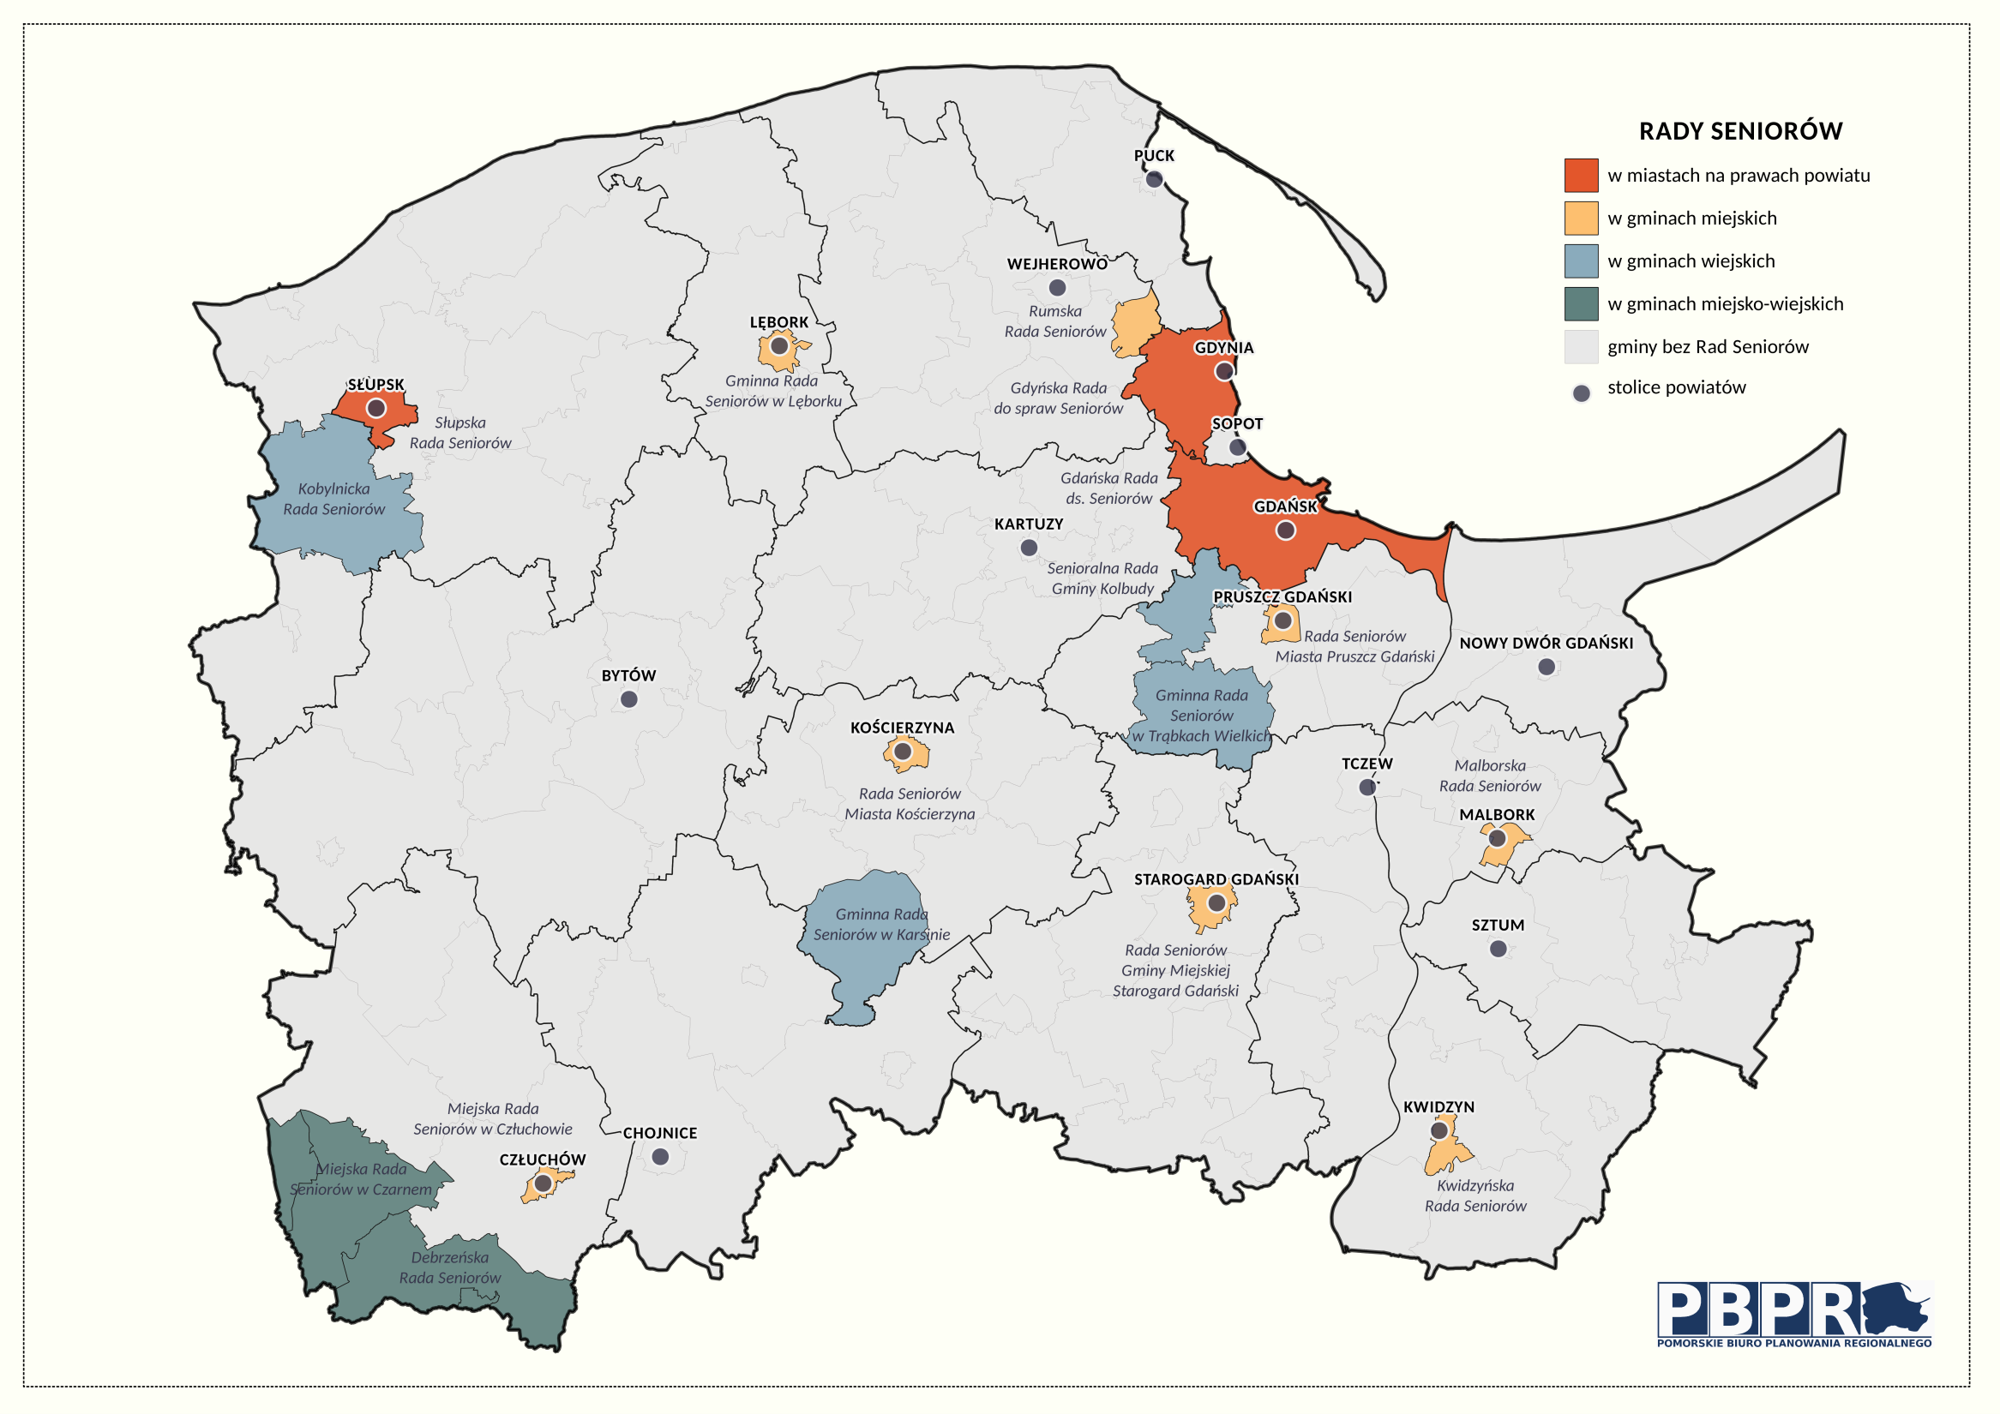
Rady Seniorów w województwie pomorskim

Slide 5
Rady Seniorów w województwie pomorskim
42 %
gminy miejskie 19
rady seniorów 8
5 %
gminy wiejskie 81
rady seniorów 4
11 %
gminy miejsko - wiejskie 19
rady seniorów 2
75 %
miasta na prawach powiatu 4
rady seniorów 3
123
17
14%

Slide 6
Rady Seniorów w województwie pomorskim
Seniorzy:
woj. pomorskie 423 704
Reprezentowani przez Rady Seniorów 245 216 (58%)

Slide 7
Rada Seniorów – DLA SENIORA
Funkcje konsultacyjne
możliwość opiniowania lokalnych strategii, programów rozwoju, projektów uchwał, podejmowanych przedsięwzięć, inwestycji.
Funkcje doradcze
możliwość zgłaszania uwag i sugestii do działań GMINY.
Funkcje inicjatywne
możliwość zgłaszania własnych pomysłów na działania dla osób starszych.

Slide 8
Pomorska polityka senioralna – RADY SENIORÓW
Rada Seniorów – DLA SAMORZĄDU
Samorząd wsparty głosem najstarszych mieszkańców gminy zyskuje sojusznika merytorycznego;
Rady seniorów mogą stać się:
ważnym sposobem wymiany wiedzy między obywatelami a decydentami,
istotnym narzędziem komunikacji, przy którym spotkają się mieszkańcy, środowiska pozarządowe i samorządowcy.
Samorząd, otwierając się na te potrzeby pokaże jednocześnie, że gotowy jest do partnerskiej wymiany zdań.
Dialog, w którym pozwala mieszkańcom na konstruktywną krytykę, sugestie zmian i ulepszeń, jest w demokracji dowodem siły władz, które nie boją się obywateli, lecz potrafią twórczo wykorzystać ich potencjał.

Slide 9
Pomorska polityka senioralna – RADY SENIORÓW
Obszary działania Rady Seniorów
Integracja i wspieranie środowiska osób starszych oraz reprezentowanie interesów tych osób na zewnątrz;
Wspieranie aktywności osób starszych;
Profilaktyka i promocja zdrowia seniorów;
Zapobieganie i przełamywanie marginalizacji osób starszych;
Zapewnienie osobom starszym dostępu do edukacji, kultury i rekreacji;

Slide 10
Pomorska polityka senioralna – RADY SENIORÓW
Zadania Rady Seniorów
Współpraca z samorządem przy rozstrzyganiu o istotnych oczekiwaniach i potrzebach seniorów;
Współpraca z organizacjami społecznymi i instytucjami działającymi na rzecz osób starszych;
Opiniowanie projektów aktów prawa miejscowego dotyczących problemów osób starszych;
Konsultowanie i ustalanie priorytetów w kierunkach polityk i zadań realizowanych na rzecz seniorów;
Monitorowanie potrzeb seniorów zamieszkałych na terenie gminy;
Budowanie pozytywnego wizerunku osób starszych;
Upowszechnianie informacji o działaniach podejmowanych na terenie gminy na rzecz osób starszych.

Slide 11
Pomorska polityka senioralna – RADY SENIORÓW
Skuteczna rada seniorów czyli jaka?
Czy wystarczy po prostu „być osobą 60+”, aby konstruktywnie i merytorycznie uczestniczyć w procesie tworzenia prawa i polityk na poziomie gminy?
Rada Seniorów inspiruje czy ogranicza aktywność społeczną seniorów?
Rady seniorów a aktywność obywatelska osób starszych.

Slide 12
Pomorska polityka senioralna – RADY SENIORÓW
Działania
Muzyczne spotkanie na KOŚCIERSKIM RYNKU – promowanie zdrowego stylu życia;
Wspólnie z Radą Miejską przygotowanie do skorzystania z programu Senior Wigor;
Dyżury, których celem nadrzędnym jest rozpoznanie rzeczywistej sytuacji i potrzeb seniorów;
Konsultowanie Gminnego Programu Wsparcia Seniorów;
Organizowanie Dni Seniora w sołectwach;
Opracowanie i wydanie VADEMECUM SENIORA;
Z inicjatywy Rady Seniorów mieszkańcy w wieku senioralnym korzystają bezpłatnie z przejazdów komunikacją (autobus szkolny).

Slide 13
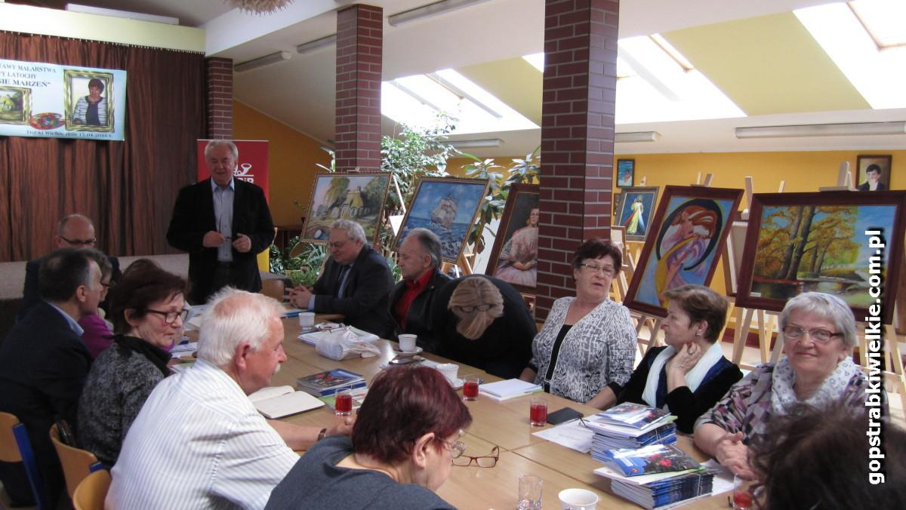
Pomorska polityka senioralna – RADY SENIORÓW

Slide 14
Dziękuję za uwagę.
Barbara Bałka 58 326 87 34 b.balka@pomorskie.eu

